Slide 1

《软件工程实训（中级）》 --寝友Go
组号：11
助教：潘李麒，黄嘉烨
组长：张梓烨
组员：刘梓衡，张建珅，靳寒寒，郭帅，卢富催

Slide 2
1分工介绍
总体介绍
项目分为前端、后端两大模块；前端人员有刘梓衡、张建珅、郭帅，后端人员有张梓烨、靳寒寒、卢富催
前端开发
张建珅完成了顶部导航、搜索分类筛选、公共组件等首页开发，帖子详细页、帖子发布页等页面开发，以及UI设计、UI适配等样式调整；刘梓衡完成了后台管理系统的页面开发，包括数据统计、用户管理、楼栋管理、通知管理等，以及登录界面的设计和前端Vite配置、路由与状态管理等项目搭建内容；郭帅完成了个人中心页面以及其中的详细资料、社区规范等页面；
后端开发
张梓烨完成了Gin路由分组等项目搭建内容，发帖、帖子列表、帖子详细、Redis缓存等帖子模块，以及点赞、评论、通知等交互逻辑以及数据库设计等内容；靳寒寒完成了JWT等中间件配置、注册/登录、个人信息的修改等用户模块内容；卢富催完成了后台管理系统的帖子状态管理、用户状态管理等；

Slide 3
2项目介绍
项目背景介绍
近在咫尺的“陌生人”：大学生虽然同住一栋楼，但往往只认识同寝室的人，宿舍楼内面临严重的“社交原子化”现象；闲置的劳动力（想顺路赚零花钱的人）与即时的需求（急需带饭/取快递的人）因信息不对称而无法匹配。
校园生活的高频需求未被满足：生病需要带药、雨天需要带饭、急需打印资料——商业外卖无法进入宿舍楼，同学间的“微互助”缺失高效平台；“三缺一”找不到麻将搭子、想打球找不到人、想自习找不到伙伴——跨校区找人成本高，楼内社交缺乏渠道。
基于“物理共在”的即时信任：二手交易和找人办事，最大的门槛是信任；此时此刻、此地此楼；
做美团进不去的最后100米，做微信朋友圈外的楼内生活圈。

Slide 4
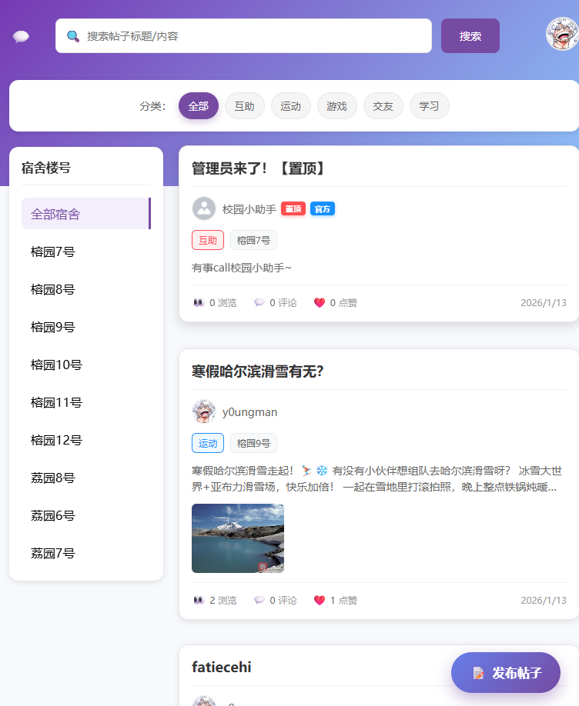
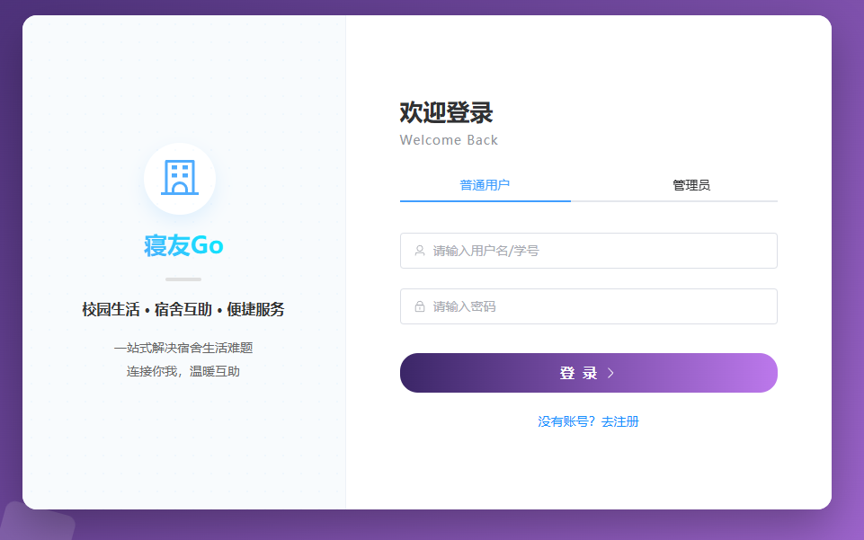
2项目介绍
项目功能介绍——用户模块
账号与安全：学号注册；自助修改与重置密码；自定义头像、昵称、个签及所属宿舍楼信息；
首页与发现：支持按 宿舍楼和 分类双重筛选帖子；支持对帖子标题和内容的关键词搜索；
消息与通知：内置 IM 聊天功能，一对一私信沟通；接收来自管理员的重要公告；实时接收报名、点赞等互动消息；
个人中心：统一管理“我的发布”、“我的收藏”和“我的通知”

Slide 5
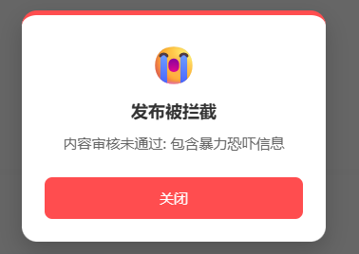

2项目介绍
项目功能介绍——用户模块
帖子发布与互动：支持发布包含标题、正文、多张图片的帖子；内置 AI 润色功能；
内置 AI 审核功能，构建关键词-AI审核-人工审核三层保险；
针对“找搭子/组局”类帖子，支持设置 人数限制 和 截止时间，MySQL 事务配合 原子更新操作
支持点赞、收藏、以及 多级评论回复，基于 Redis 的高吞吐量互动计数架构
内置基于 LLM 的写作助手，能够深度理解用户输入的原始文本。针对不同场景，自动调整语气（活泼/诚恳），智能添加 Emoji 表情，优化段落排版，让帖子瞬间具备高吸引力和高互动潜质。
采用 “本地敏感词库 + AI 语义分析” 的双重过滤机制。不仅能毫秒级拦截违规关键词，更能通过大模型理解上下文语义，精准识别隐晦的辱骂、诈骗、涉黄或暴力内容，将风险阻断在发布之前。

Slide 6
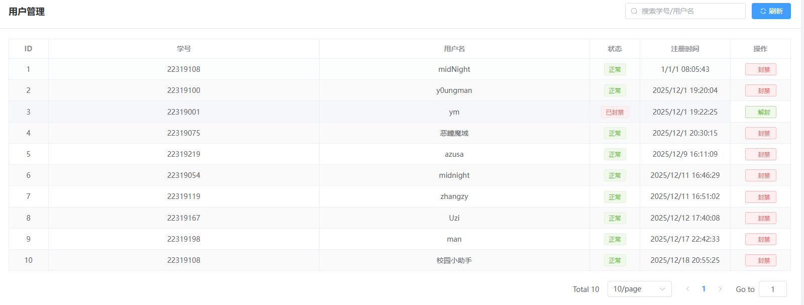
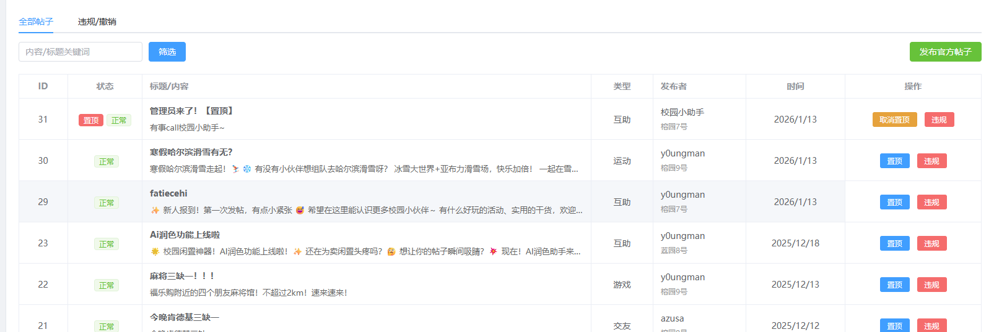
2项目介绍
项目功能介绍——管理员模块
数据看板：展示用户总数、帖子总数、日活趋势等核心指标，辅助运营决策。
用户管理：查看全站用户信息、注册时间及状态；对严重违规用户进行封号处理。
内容审核与管理：内容审核；违规处理；帖子置顶；官方发帖
宿舍与通知管理：增删宿舍楼信息；发布全站系统通知；
系统配置：敏感词过滤；分类配置；

Slide 7
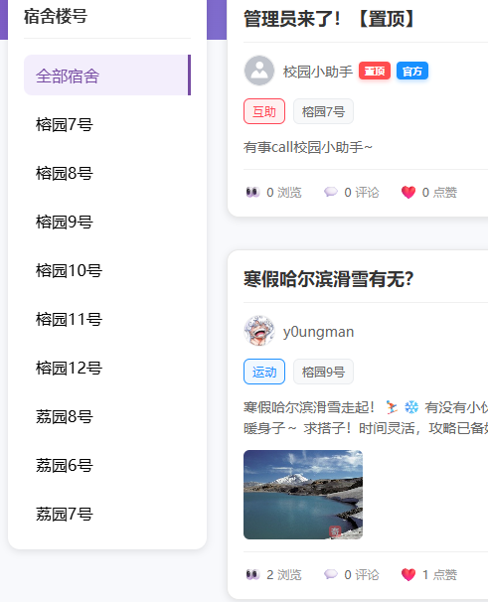
2项目介绍
项目实现中遇到的问题及解决方案
信息茧房与全局视野的冲突
初衷：“楼内互助”
冷启动问题
官方通知跨楼栋的，需全员可见
采用 “默认本楼 + 全局透视 + 官方置顶” 的混合分发逻辑。

Slide 8
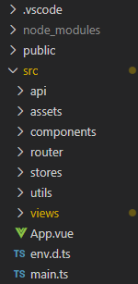
2项目介绍
项目代码介绍
前端采用Vue 3 + TypeScript核心框架，Vite作为构建工具，Element Plus UI 组件库，Pinia进行状态管理(管理用户登录态、未读消息数)，Axios进行网络请求(封装拦截器，处理 Token 和全局错误)，Vue Router路由管理；
视图层 (View)：页面级的容器，负责整体布局和路由挂载。
组件层 (Component)：可复用的 UI 单元，将复杂页面拆解，降低耦合。
状态管理层 (Stores)：管理全局共享数据，解决跨组件通信难题。
网络层 (utils&api)：统一处理 API 请求，封装 Header (Token) 和 响应拦截。

Slide 9
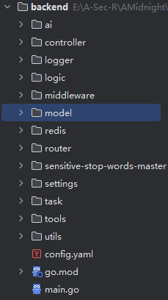
2项目介绍
项目代码介绍
后端采用Go作为开发语言，Gin框架、ORM 框架，Redis处理高并发读、帖子列表缓存，调用LLM API，JWT鉴权机制
路由与中间件层(Router & Middleware)：流量入口，负责 URL 分发、跨域处理 (CORS)、身份鉴权 (JWT Auth)
控制层 (Controller)：解析 HTTP 请求参数，校验参数合法性，调用 Logic 层，格式化返回 JSON。
业务逻辑层 (Logic)：核心业务处理中心。负责组装数据、调用 AI 接口、处理缓存策略。
数据访问层 (Model)：直接与数据库交互，定义数据模型 (Struct) 和 SQL 操作。

Slide 10
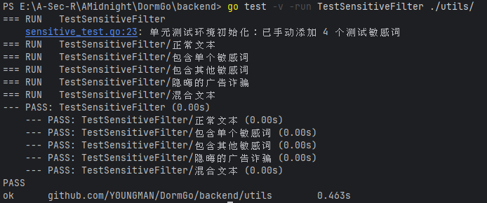
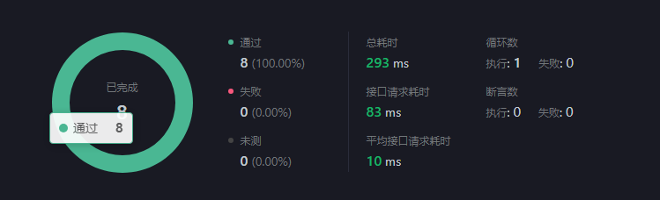
2项目介绍
部分测试报告展示
敏感词匹配测试
API接口测试

Slide 11
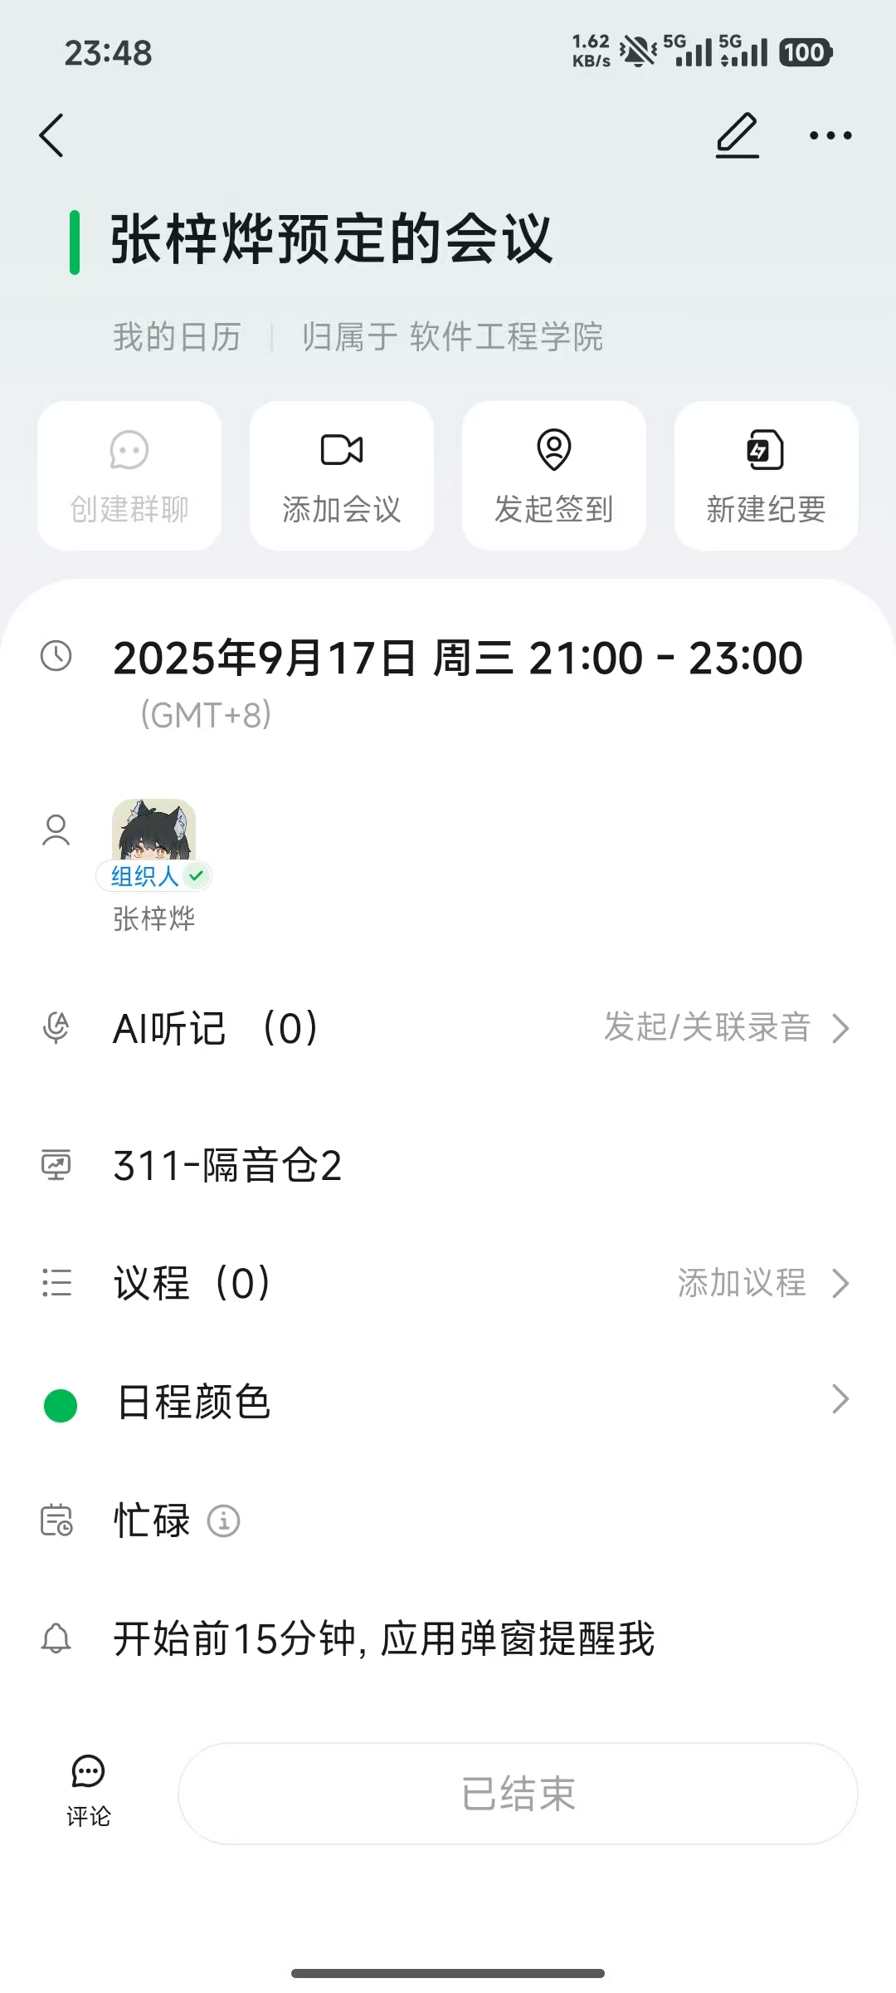
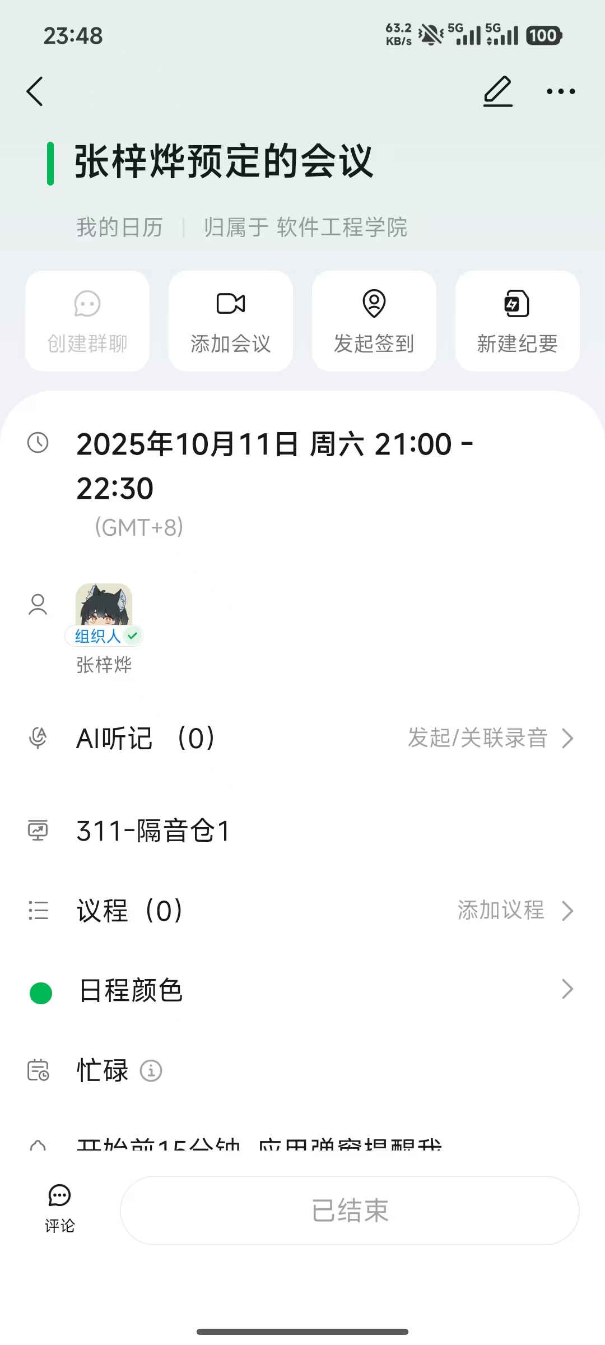

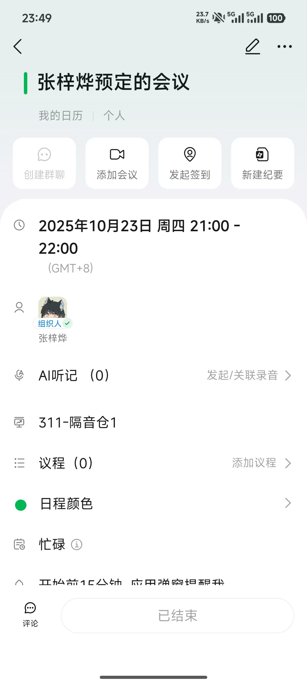
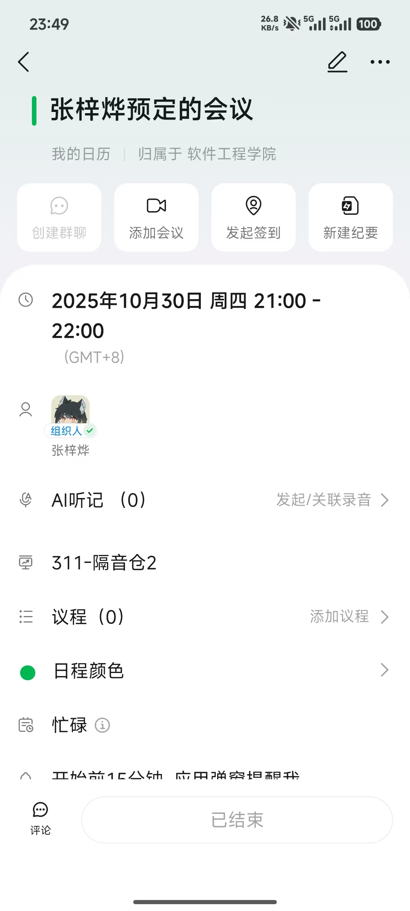
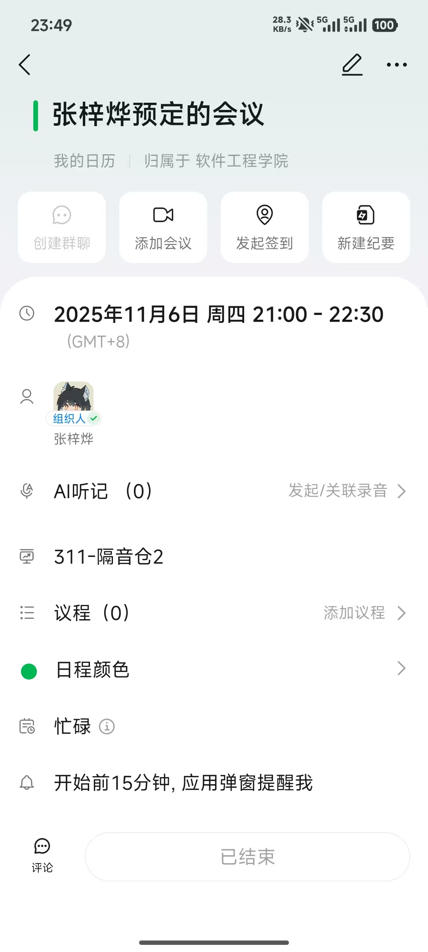
3会议记录
会议记录展示

Slide 12



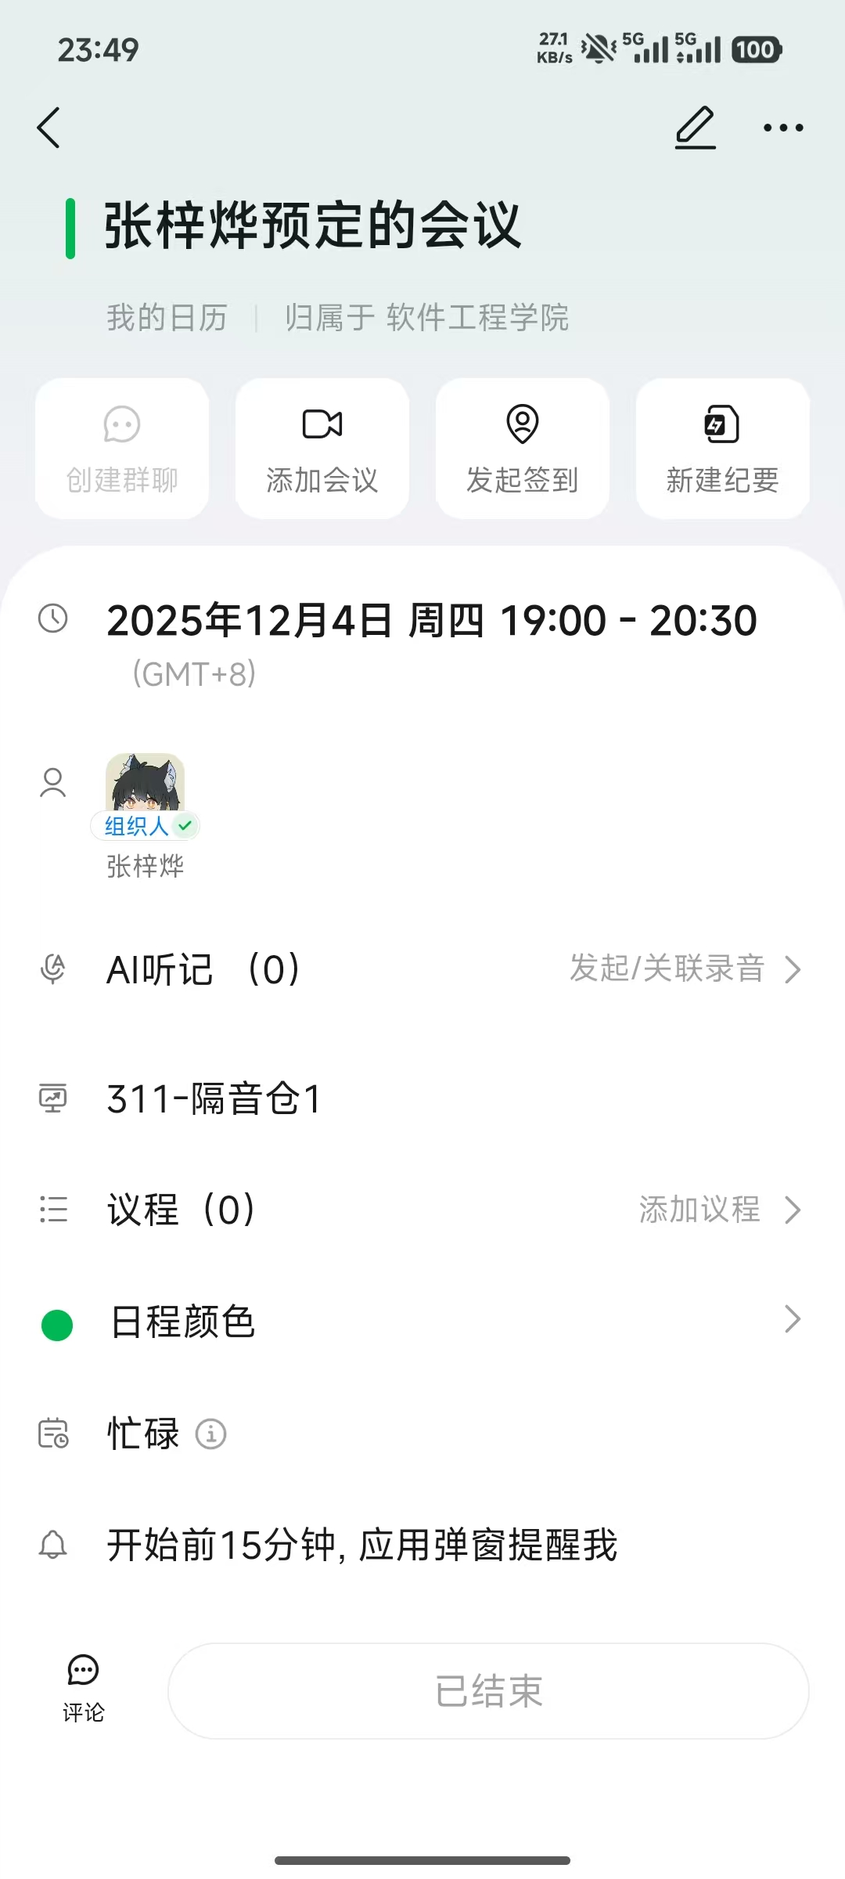

3会议记录
会议记录展示

